Slide 1
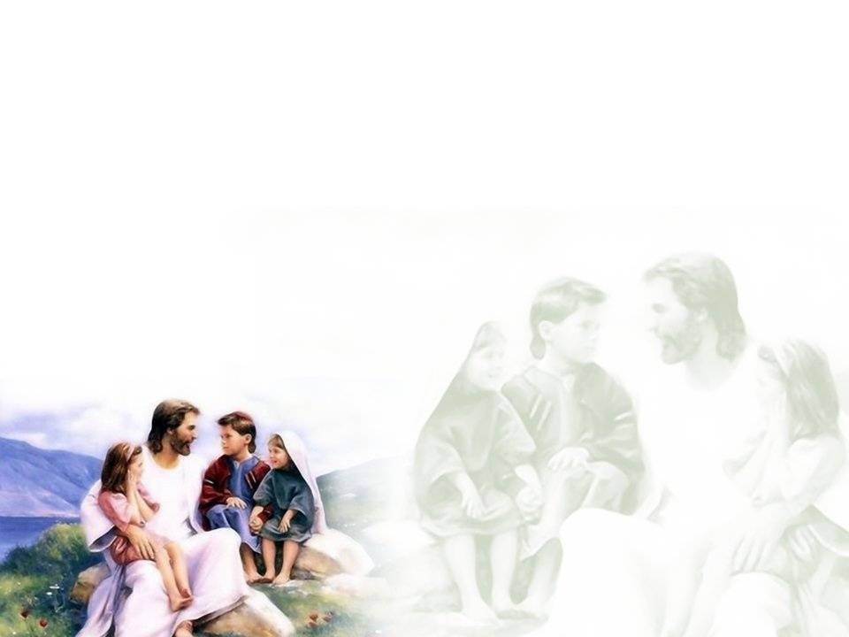
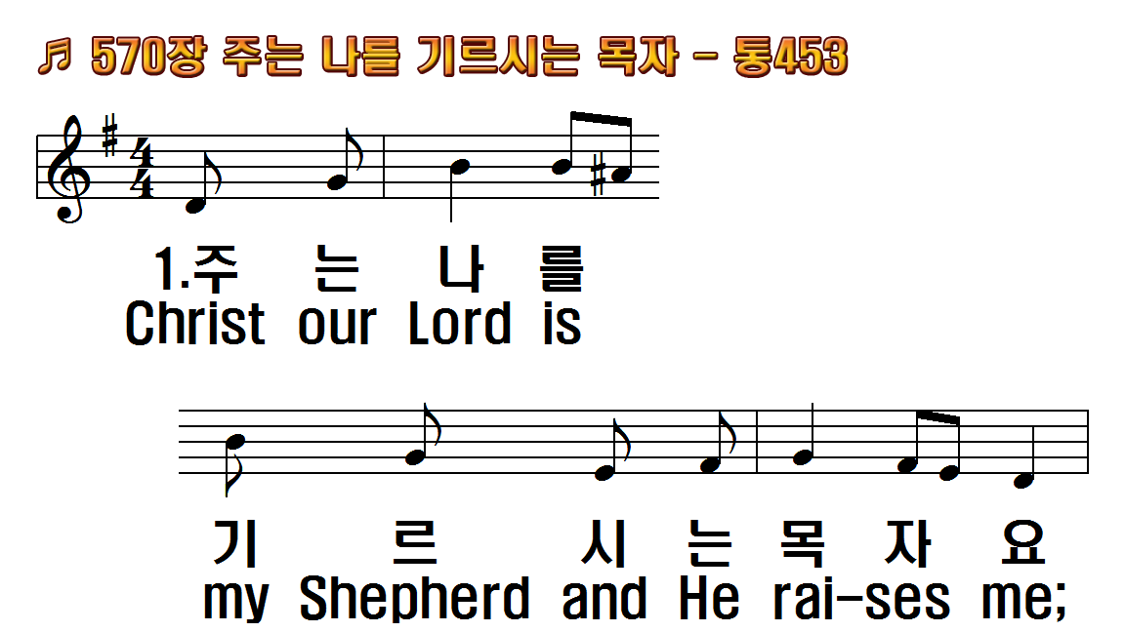
1.주는 나를 기르시는 목자요
2.예쁜 새들 노래하는 아침과
3.못된 짐승 나를 해치 못하고
후.주는 나의 좋은 목자 나는
1.Christ our Lord is my
2.In the bright of the morning
3.In the midst of the perils of
R.O the Lord is my good

Slide 2
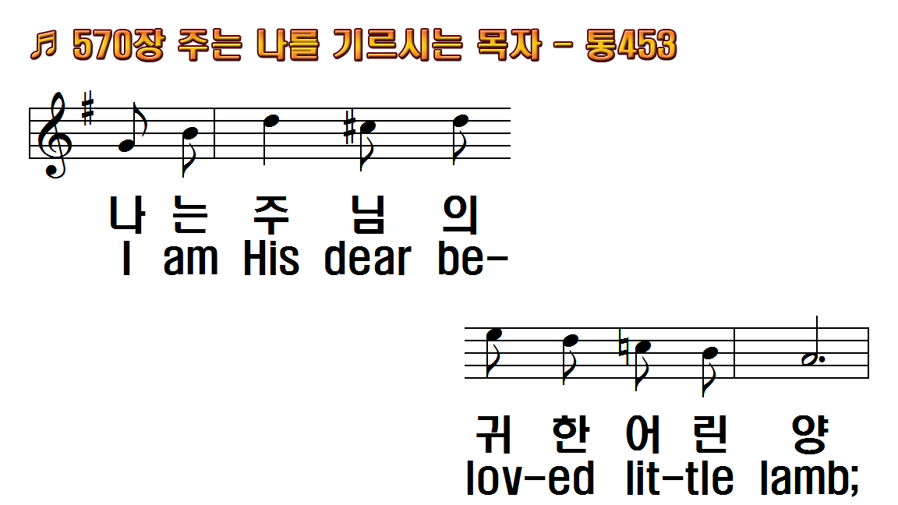
1.주는 나를 기르시는 목자요
2.예쁜 새들 노래하는 아침과
3.못된 짐승 나를 해치 못하고
후.주는 나의 좋은 목자 나는
1.Christ our Lord is my
2.In the bright of the morning
3.In the midst of the perils of
R.O the Lord is my good

Slide 3
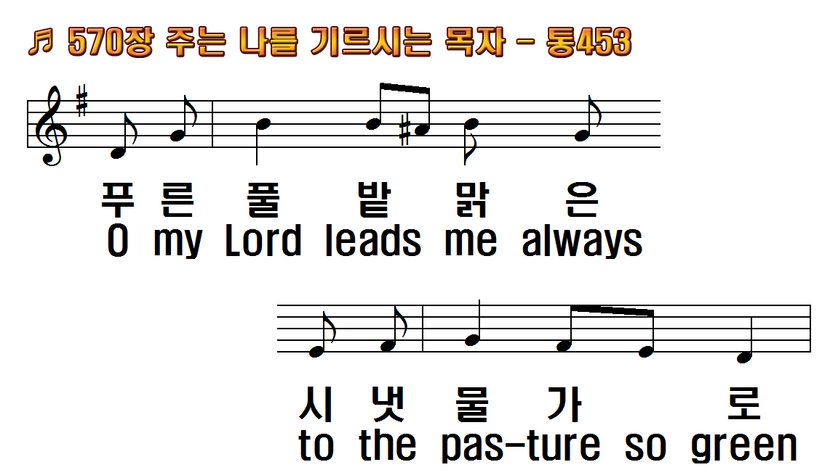
1.주는 나를 기르시는 목자요
2.예쁜 새들 노래하는 아침과
3.못된 짐승 나를 해치 못하고
후.주는 나의 좋은 목자 나는
1.Christ our Lord is my
2.In the bright of the morning
3.In the midst of the perils of
R.O the Lord is my good

Slide 4
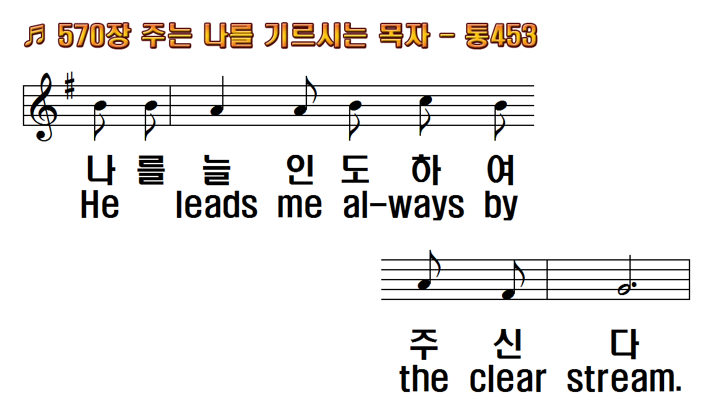
1.주는 나를 기르시는 목자요
2.예쁜 새들 노래하는 아침과
3.못된 짐승 나를 해치 못하고
후.주는 나의 좋은 목자 나는
1.Christ our Lord is my
2.In the bright of the morning
3.In the midst of the perils of
R.O the Lord is my good

Slide 5
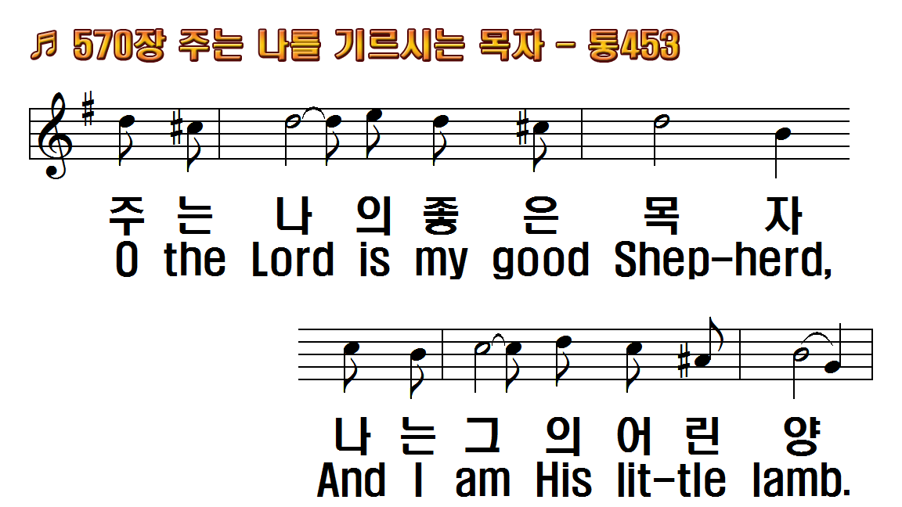
1.주는 나를 기르시는 목자요
2.예쁜 새들 노래하는 아침과
3.못된 짐승 나를 해치 못하고
후.주는 나의 좋은 목자 나는
1.Christ our Lord is my
2.In the bright of the morning
3.In the midst of the perils of
R.O the Lord is my good

Slide 6
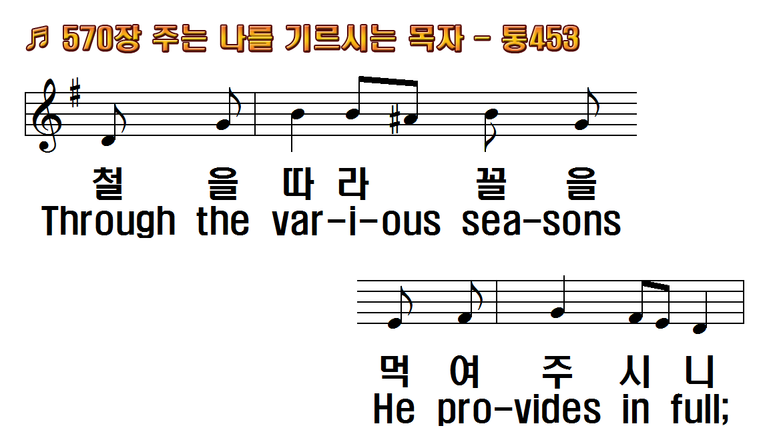
1.주는 나를 기르시는 목자요
2.예쁜 새들 노래하는 아침과
3.못된 짐승 나를 해치 못하고
후.주는 나의 좋은 목자 나는
1.Christ our Lord is my
2.In the bright of the morning
3.In the midst of the perils of
R.O the Lord is my good

Slide 7
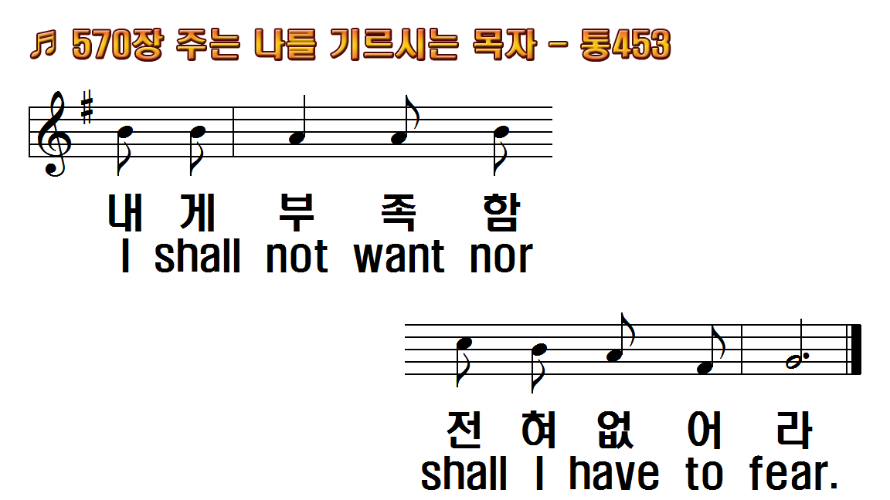
1.주는 나를 기르시는 목자요
2.예쁜 새들 노래하는 아침과
3.못된 짐승 나를 해치 못하고
후.주는 나의 좋은 목자 나는
1.Christ our Lord is my
2.In the bright of the morning
3.In the midst of the perils of
R.O the Lord is my good

Slide 8
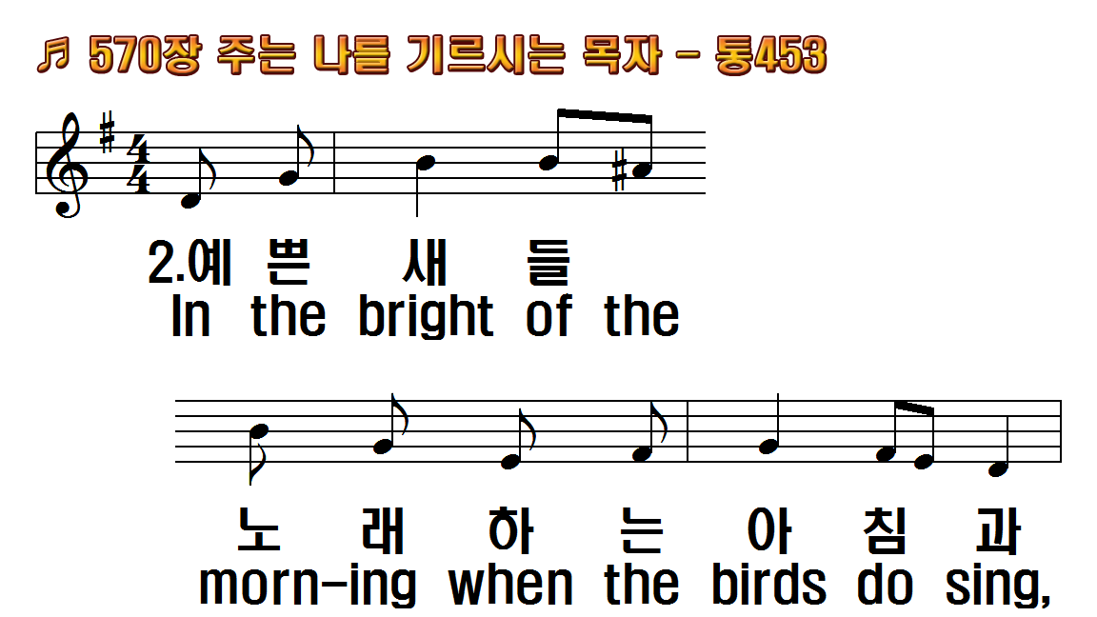
1.주는 나를 기르시는 목자요
2.예쁜 새들 노래하는 아침과
3.못된 짐승 나를 해치 못하고
후.주는 나의 좋은 목자 나는
1.Christ our Lord is my
2.In the bright of the morning
3.In the midst of the perils of
R.O the Lord is my good

Slide 9
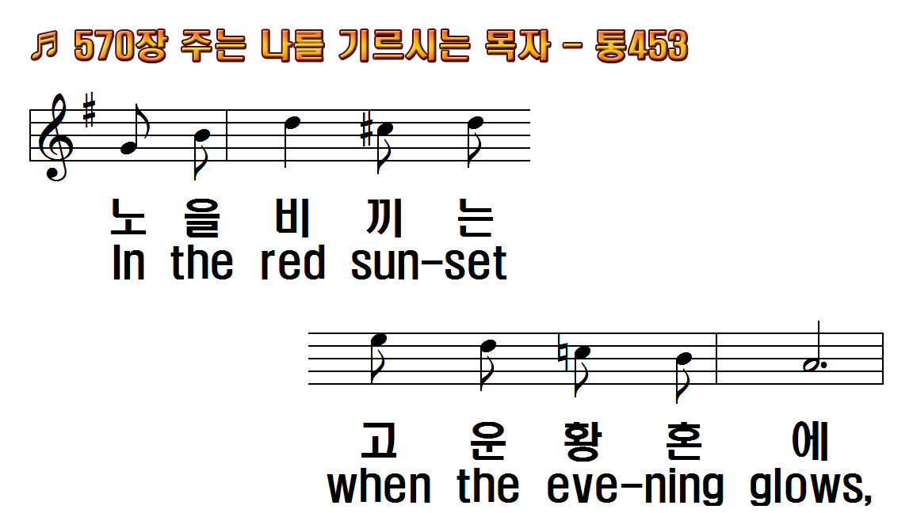
1.주는 나를 기르시는 목자요
2.예쁜 새들 노래하는 아침과
3.못된 짐승 나를 해치 못하고
후.주는 나의 좋은 목자 나는
1.Christ our Lord is my
2.In the bright of the morning
3.In the midst of the perils of
R.O the Lord is my good

Slide 10
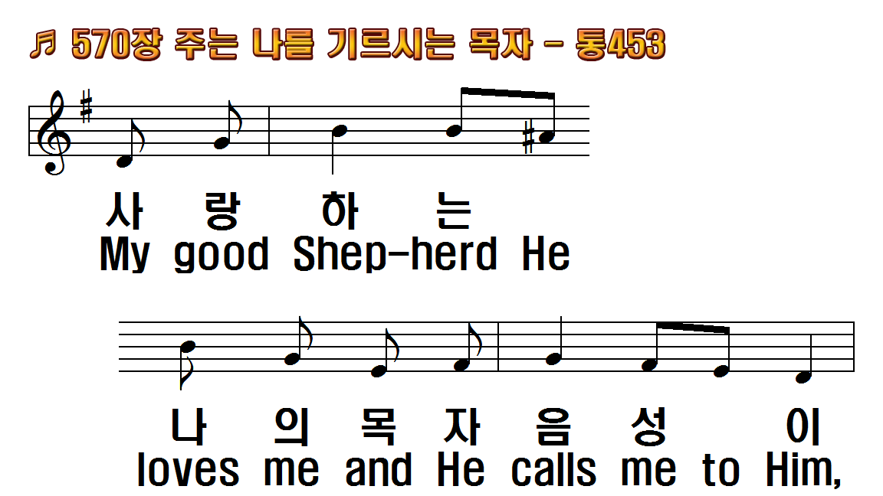
1.주는 나를 기르시는 목자요
2.예쁜 새들 노래하는 아침과
3.못된 짐승 나를 해치 못하고
후.주는 나의 좋은 목자 나는
1.Christ our Lord is my
2.In the bright of the morning
3.In the midst of the perils of
R.O the Lord is my good

Slide 11
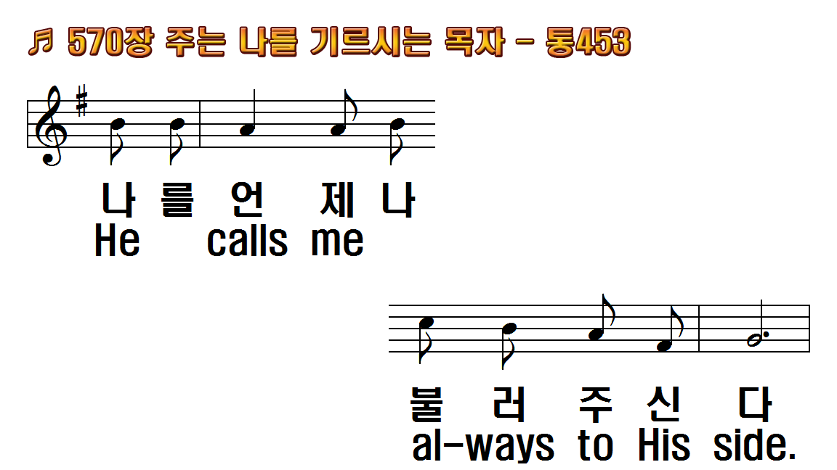
1.주는 나를 기르시는 목자요
2.예쁜 새들 노래하는 아침과
3.못된 짐승 나를 해치 못하고
후.주는 나의 좋은 목자 나는
1.Christ our Lord is my
2.In the bright of the morning
3.In the midst of the perils of
R.O the Lord is my good

Slide 12
1.주는 나를 기르시는 목자요
2.예쁜 새들 노래하는 아침과
3.못된 짐승 나를 해치 못하고
후.주는 나의 좋은 목자 나는
1.Christ our Lord is my
2.In the bright of the morning
3.In the midst of the perils of
R.O the Lord is my good

Slide 13
1.주는 나를 기르시는 목자요
2.예쁜 새들 노래하는 아침과
3.못된 짐승 나를 해치 못하고
후.주는 나의 좋은 목자 나는
1.Christ our Lord is my
2.In the bright of the morning
3.In the midst of the perils of
R.O the Lord is my good

Slide 14
1.주는 나를 기르시는 목자요
2.예쁜 새들 노래하는 아침과
3.못된 짐승 나를 해치 못하고
후.주는 나의 좋은 목자 나는
1.Christ our Lord is my
2.In the bright of the morning
3.In the midst of the perils of
R.O the Lord is my good

Slide 15
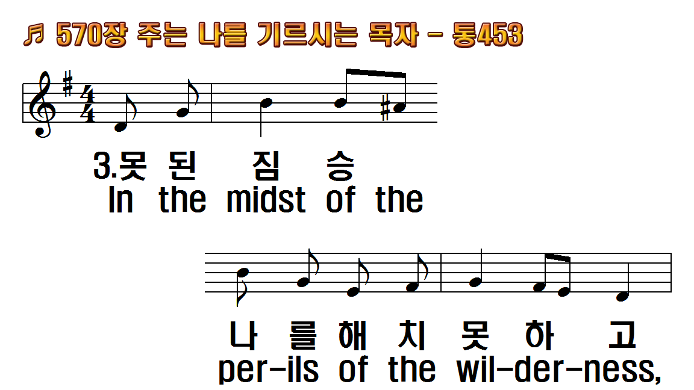
1.주는 나를 기르시는 목자요
2.예쁜 새들 노래하는 아침과
3.못된 짐승 나를 해치 못하고
후.주는 나의 좋은 목자 나는
1.Christ our Lord is my
2.In the bright of the morning
3.In the midst of the perils of
R.O the Lord is my good

Slide 16
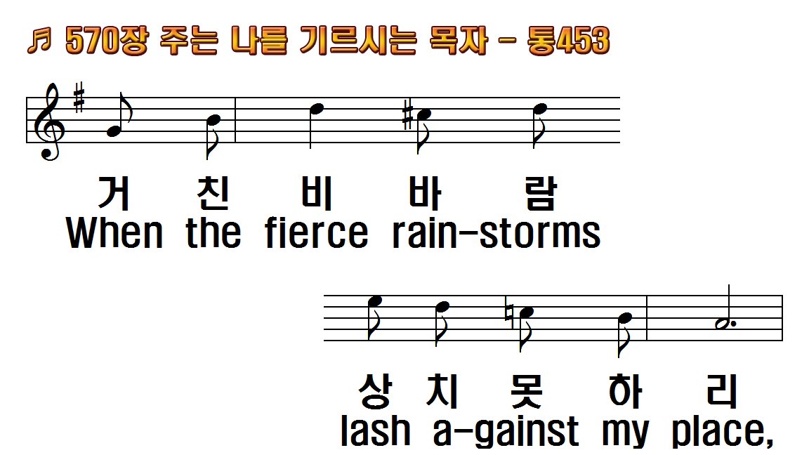
1.주는 나를 기르시는 목자요
2.예쁜 새들 노래하는 아침과
3.못된 짐승 나를 해치 못하고
후.주는 나의 좋은 목자 나는
1.Christ our Lord is my
2.In the bright of the morning
3.In the midst of the perils of
R.O the Lord is my good

Slide 17
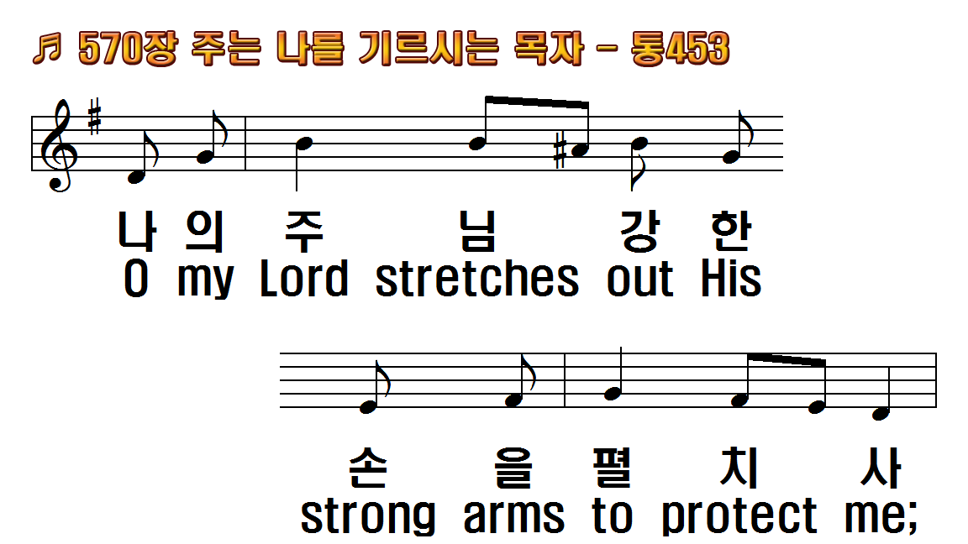
1.주는 나를 기르시는 목자요
2.예쁜 새들 노래하는 아침과
3.못된 짐승 나를 해치 못하고
후.주는 나의 좋은 목자 나는
1.Christ our Lord is my
2.In the bright of the morning
3.In the midst of the perils of
R.O the Lord is my good

Slide 18
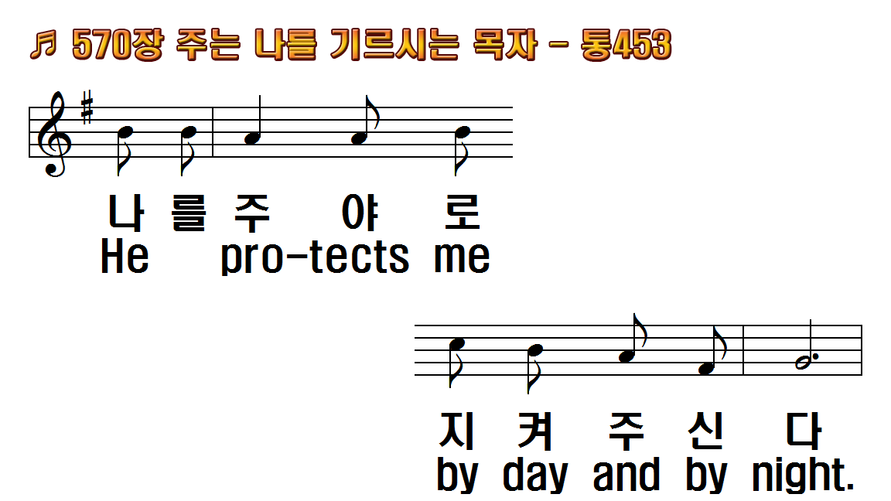
1.주는 나를 기르시는 목자요
2.예쁜 새들 노래하는 아침과
3.못된 짐승 나를 해치 못하고
후.주는 나의 좋은 목자 나는
1.Christ our Lord is my
2.In the bright of the morning
3.In the midst of the perils of
R.O the Lord is my good

Slide 19
1.주는 나를 기르시는 목자요
2.예쁜 새들 노래하는 아침과
3.못된 짐승 나를 해치 못하고
후.주는 나의 좋은 목자 나는
1.Christ our Lord is my
2.In the bright of the morning
3.In the midst of the perils of
R.O the Lord is my good

Slide 20
1.주는 나를 기르시는 목자요
2.예쁜 새들 노래하는 아침과
3.못된 짐승 나를 해치 못하고
후.주는 나의 좋은 목자 나는
1.Christ our Lord is my
2.In the bright of the morning
3.In the midst of the perils of
R.O the Lord is my good

Slide 21
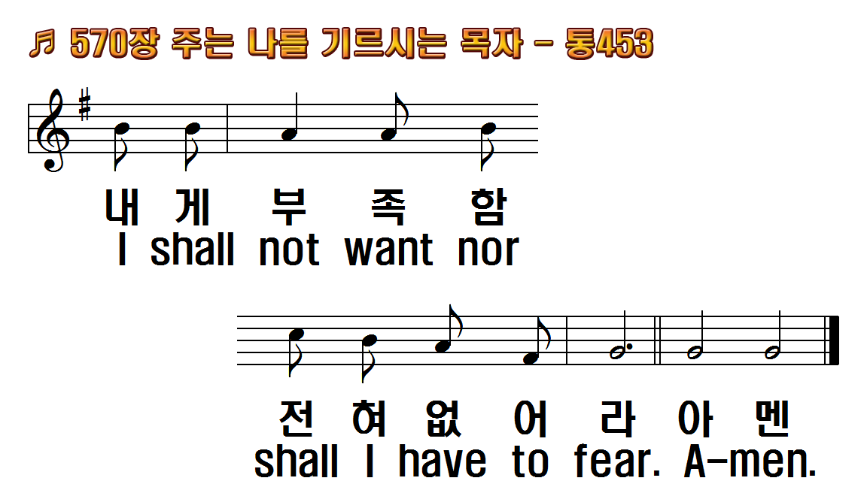
1.주는 나를 기르시는 목자요
2.예쁜 새들 노래하는 아침과
3.못된 짐승 나를 해치 못하고
후.주는 나의 좋은 목자 나는
1.Christ our Lord is my
2.In the bright of the morning
3.In the midst of the perils of
R.O the Lord is my good

Slide 22
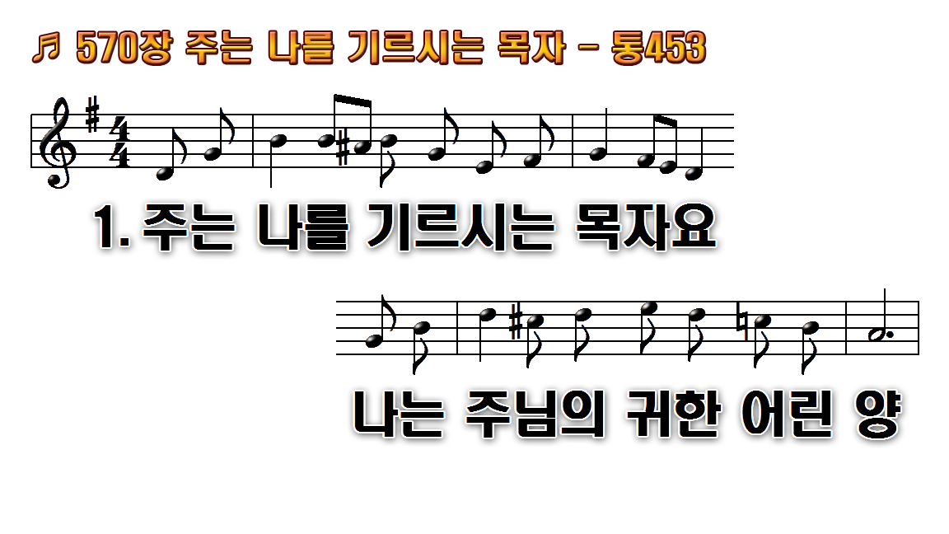
1.주는 나를 기르시는 목자요
2.예쁜 새들 노래하는 아침과
3.못된 짐승 나를 해치 못하고
후.주는 나의 좋은 목자 나는

Slide 23
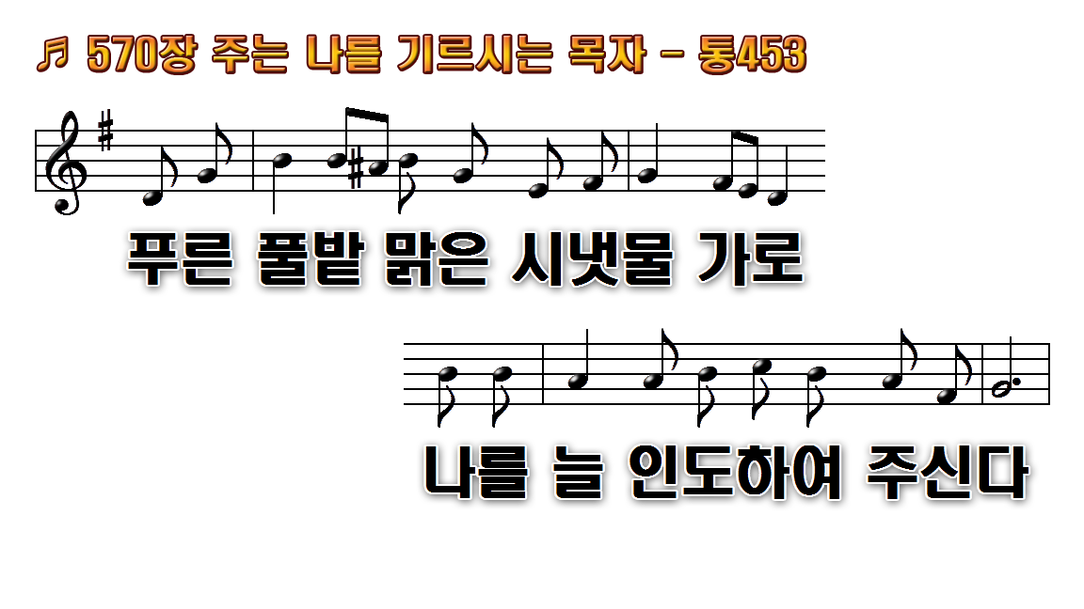
1.주는 나를 기르시는 목자요
2.예쁜 새들 노래하는 아침과
3.못된 짐승 나를 해치 못하고
후.주는 나의 좋은 목자 나는

Slide 24
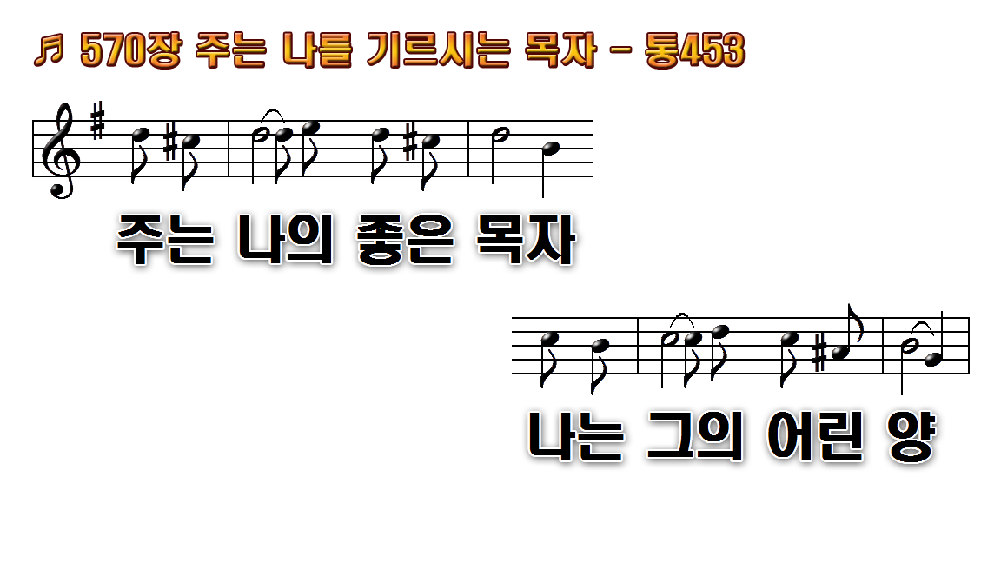
1.주는 나를 기르시는 목자요
2.예쁜 새들 노래하는 아침과
3.못된 짐승 나를 해치 못하고
후.주는 나의 좋은 목자 나는

Slide 25
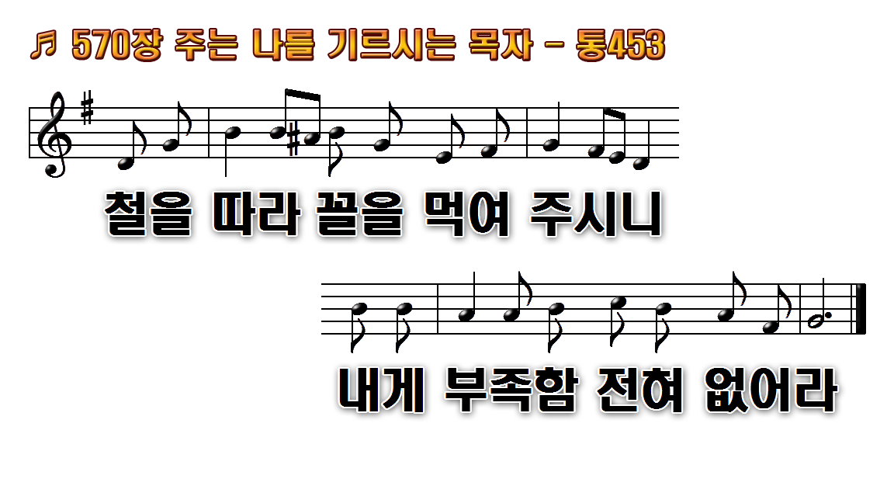
1.주는 나를 기르시는 목자요
2.예쁜 새들 노래하는 아침과
3.못된 짐승 나를 해치 못하고
후.주는 나의 좋은 목자 나는

Slide 26
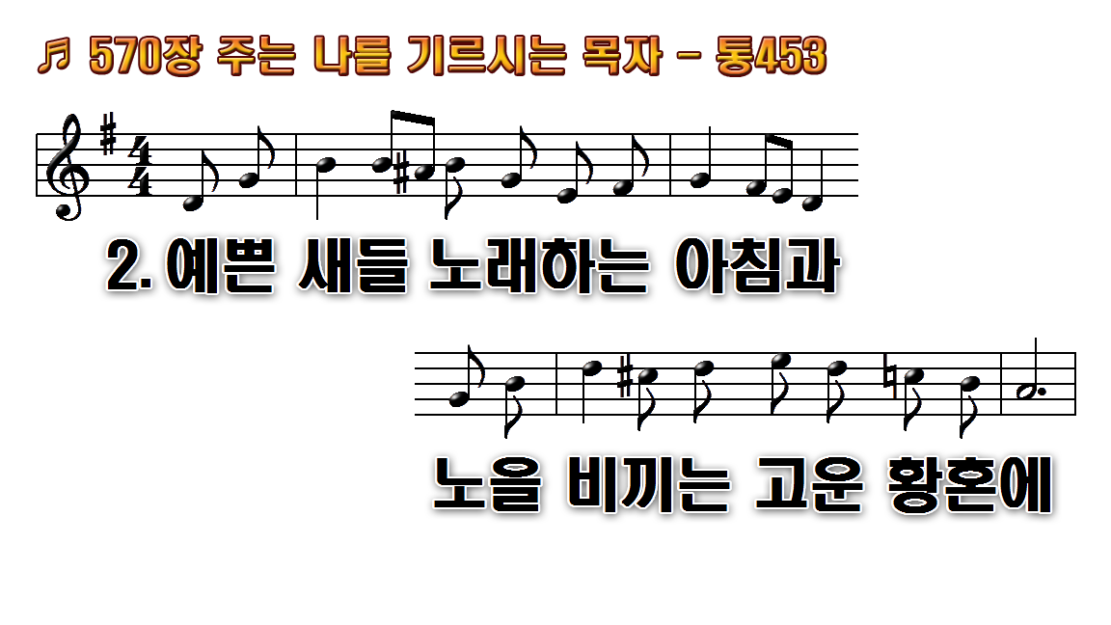
1.주는 나를 기르시는 목자요
2.예쁜 새들 노래하는 아침과
3.못된 짐승 나를 해치 못하고
후.주는 나의 좋은 목자 나는

Slide 27
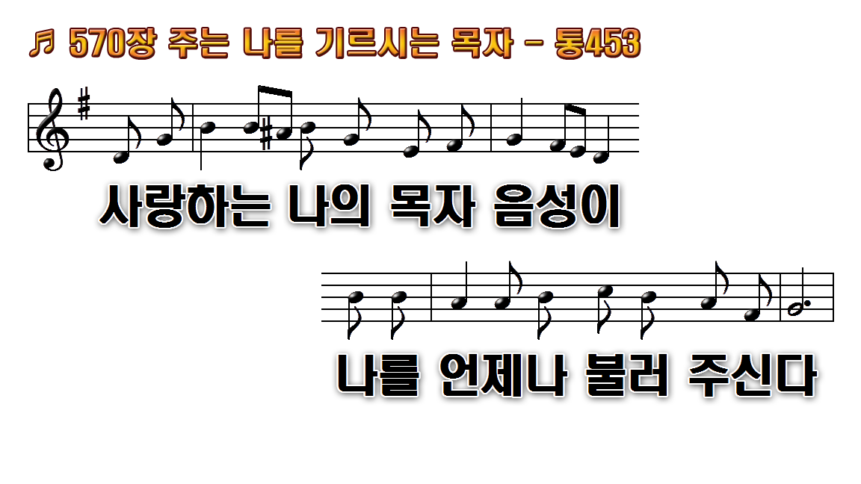
1.주는 나를 기르시는 목자요
2.예쁜 새들 노래하는 아침과
3.못된 짐승 나를 해치 못하고
후.주는 나의 좋은 목자 나는

Slide 28
1.주는 나를 기르시는 목자요
2.예쁜 새들 노래하는 아침과
3.못된 짐승 나를 해치 못하고
후.주는 나의 좋은 목자 나는

Slide 29
1.주는 나를 기르시는 목자요
2.예쁜 새들 노래하는 아침과
3.못된 짐승 나를 해치 못하고
후.주는 나의 좋은 목자 나는

Slide 30
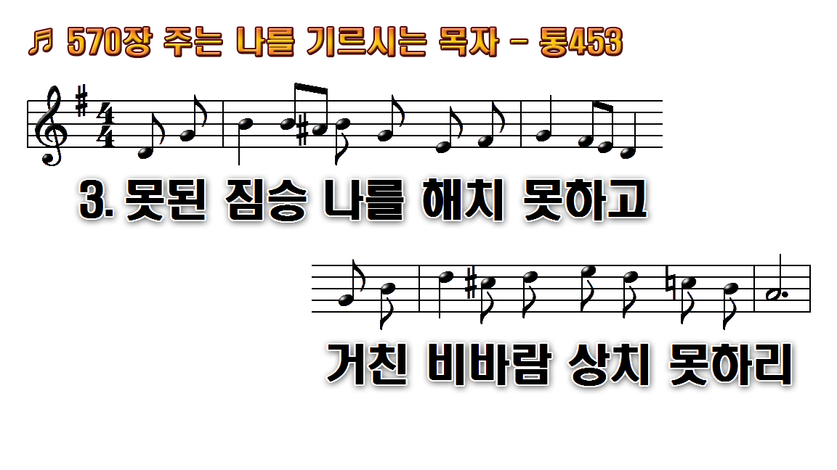
1.주는 나를 기르시는 목자요
2.예쁜 새들 노래하는 아침과
3.못된 짐승 나를 해치 못하고
후.주는 나의 좋은 목자 나는

Slide 31
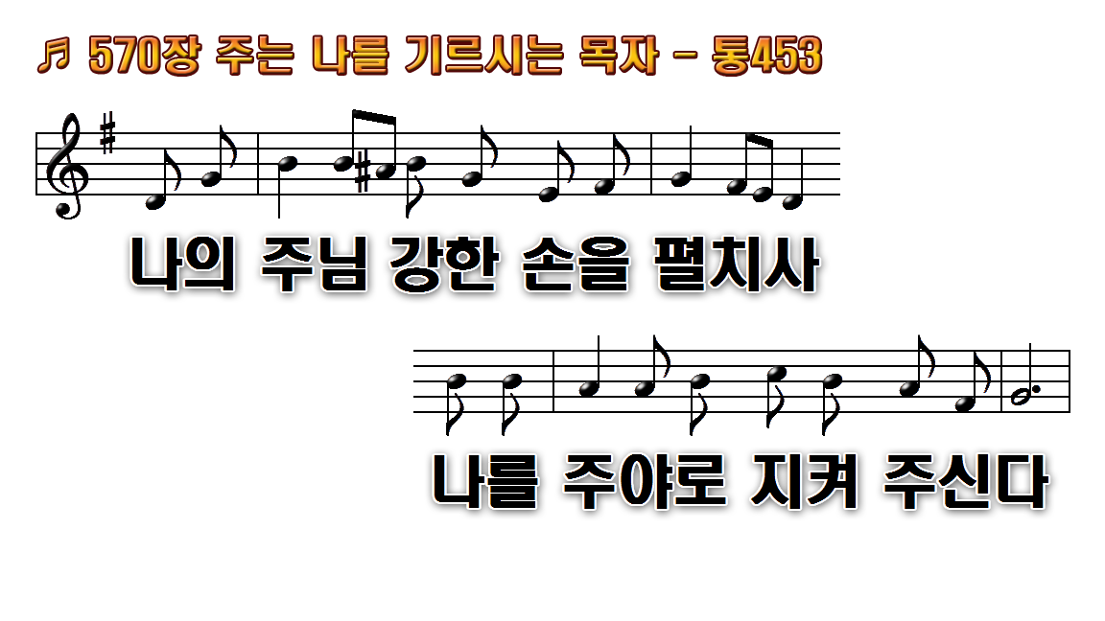
1.주는 나를 기르시는 목자요
2.예쁜 새들 노래하는 아침과
3.못된 짐승 나를 해치 못하고
후.주는 나의 좋은 목자 나는

Slide 32

1.주는 나를 기르시는 목자요
2.예쁜 새들 노래하는 아침과
3.못된 짐승 나를 해치 못하고
후.주는 나의 좋은 목자 나는

Slide 33
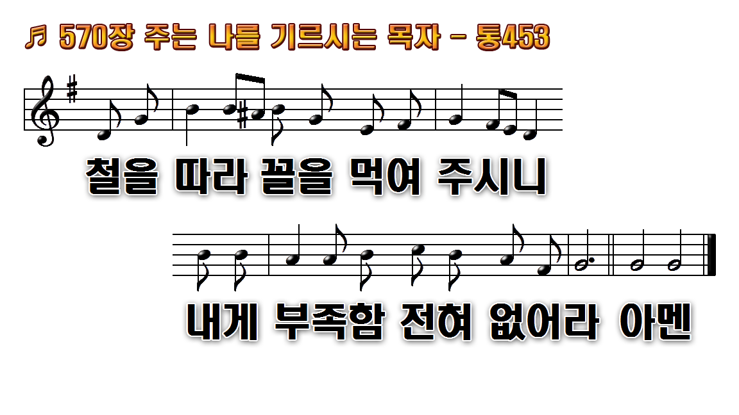
1.주는 나를 기르시는 목자요
2.예쁜 새들 노래하는 아침과
3.못된 짐승 나를 해치 못하고
후.주는 나의 좋은 목자 나는

